Slide 1
Финансовое управление муниципального района «Княжпогостский
«БЮДЖЕТ ДЛЯ ГРАЖДАН»
К решению Совета сельского поселения «Мещура» от 01.07.2022г. № 5-10/2 «Об исполнении бюджета сельского поселения «Мещура» за 2021 год»

Slide 2
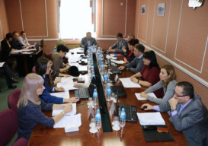
Финансовое управление муниципального района «Княжпогостский
Стадии бюджетного процесса
Понимание такого механизма как бюджет города невозможно без знаний стадий бюджетного процесса.
1. Составление проекта бюджета
2. Рассмотрение и утверждение бюджета
3. Исполнение бюджета
4. Составление, внешняя проверка, рассмотрение и утверждение бюджетной отчетности
5. Муниципальный финансовый контроль

Slide 3
Финансовое управление муниципального района «Княжпогостский
«Бюджет для граждан»-это упрощённая версия бюджетного документа, которая использует неформальный язык и доступные форматы, чтобы облегчить гражданам понимание бюджета, объяснить им планы и действия органов местного самоуправления поселения.
Ниже будут рассмотрены основные параметры бюджета, результаты его исполнения и, на наш взгляд самые значимые события, произошедшие в 2021 году.
Мы уверены, что «Бюджет для граждан» будет Вам интересен.

Slide 4
Финансовое управление муниципального района «Княжпогостский
ЧТО ТАКОЕ ИСПОЛНЕНИЕ БЮДЖЕТА?
Исполнение бюджета-это процесс мобилизации доходов местного бюджета и осуществление экономически обоснованных, рациональных расходов за счет средств бюджета.
Мобилизация доходов-это мероприятия, направленные на дополнительное привлечение доходов в бюджет.
В основу исполнения бюджета заложены следующие принципы:
Принцип единства счёта (кассы), предусматривающий зачисление всех поступающих доходов на единый счёт бюджета и осуществление всех расходов с единого счёта бюджета;
Принцип обеспечения расходов в пределах фактического наличия средств на едином счёте бюджета.
Контроль исполнения бюджета осуществляется посредствам составления и утверждения отчёта об исполнении бюджета.

Slide 5
Финансовое управление муниципального района «Княжпогостский
КАК ГРАЖДАНЕ ПРИНИМАЮТ УЧАСТИЕ В БЮДЖЕТНОМ ПРОЦЕССЕ?
Каждый работающий гражданин города является налогоплательщиком и тем самым формирует доходную часть бюджета. В то же время все без исключения граждане являются получателями расходов бюджета посредствам потребления общественных услуг.
ОБЩЕСТВЕННЫЕ УСЛУГИ:
Физическая культура и спорт | Образование | Здравоохранение | Культура | ЖКХ | Социальная политика

Slide 6
Финансовое управление муниципального района «Княжпогостский
ОСНОВНЫЕ ПАРАМЕТРЫ ИСПОЛНЕНИЯ БЮДЖЕТА СЕЛЬСКОГО ПОСЕЛЕНИЯ «Мещура» за 2019-2021 годы.
За последний год наблюдается увеличение налоговых и неналоговых доходов.
Наименование показателя | 2019 год | 2020 год | 2021 год
1. Доходы всего, из них: | 3 089,936 | 5 185,695 | 6 701,710
Налоговые и неналоговые доходы | 32,355 | 23,913 | 23,675
Безвозмездные поступления | 3 057,581 | 5 103,782 | 6 678,04
2. Расходы, всего | 3 121,132 | 5 179,897 | 6 706,921
3. Дефицит (-), профицит (+) | -31,196 | 5,799 | -5,211

Slide 7
Финансовое управление муниципального района «Княжпогостский
Изменения в решение Совета сельского поселения «Мещура» от 28.12.2020 г № 4-40/2 «О бюджете сельского поселения «Мещура» на 2021 год на плановый период 2022 и 2023 годов»
Доходы (первоначальный план)
3 625,236 тыс.руб.
3 081,595 тыс.руб.
Доходы
6 706,831 тыс.руб.
Налоговые доходы
23,486 тыс.руб
Налоговые доходы
19,50 тыс.руб.
3,986 тыс.руб.
Безвозмездные поступления
3 605,736 тыс.руб.
3 077,609 тыс.руб.
Безвозмездные поступления
6 683,345 тыс.руб.
Расходы (первоначальные план)
3 626,019 тыс.руб.
Расходы
6 726,428 тыс.руб.
3 100,409 тыс.руб.

Slide 8
Финансовое управление муниципального района «Княжпогостский
Структура доходов бюджета сельского поселения «Мещура» за 2021 год

Slide 9
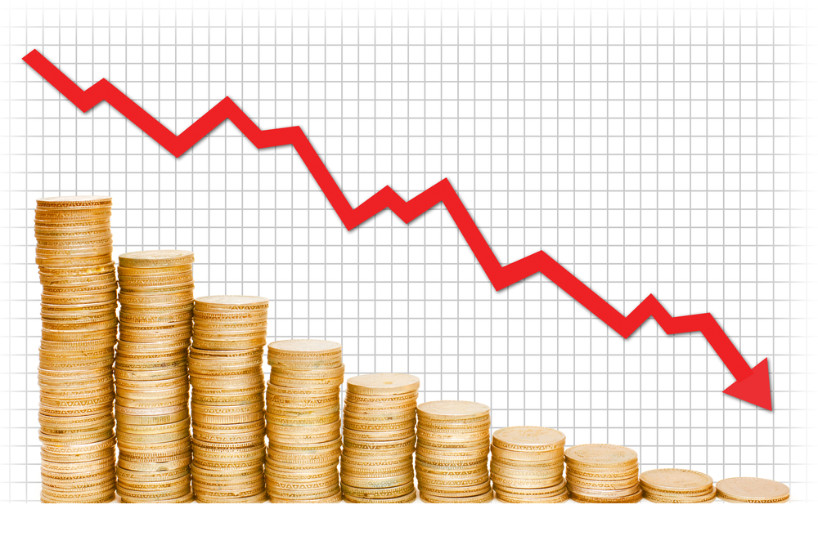
Финансовое управление муниципального района «Княжпогостский
Расходы бюджета сельского поселения «Мещура»
С 2013 года бюджет сельского поселения «Мещура» формируется в программном формате. Расходы осуществляются по основным мероприятиям 2-х муниципальных программ по непрограммным направлениям расходов.
Исполнение бюджета осуществлялось финансовым управлением администрации муниципального района «Княжпогостский» на основании сводной бюджетной росписи, кассового плана исполнения бюджета и заявок на финансирование расходов, предоставляемых главным распорядителем средств сельского поселения «Мещура».
За 2021 год по расходам бюджет исполнен в сумме 6706,921 тыс.руб., что составило 99% к уточненному годовому плану.

Slide 10
Финансовое управление муниципального района «Княжпогостский
Доля программных и не программных
расходов в общем объёме расходов бюджета сельского поселения «Мещура»
В 2021 году на исполнение муниципальных программ запланировано 4 307,384 тыс.рублей, исполнено – 4 302,074 тыс.рублей. По непрограммным направлениям расходов запланировано 2 419,044 тыс.рублей, исполнено 2 404,847 тыс.рублей.

Slide 11
Финансовое управление муниципального района «Княжпогостский
Исполнение бюджета
сельского поселения «Мещура» за 2021 год в разрезе муниципальных программ
Наименование программы | План | Исполнение | % исполнения
Безопасность жизнедеятельности населения сельского поселения "Мещура" | 17,18 | 17,18 | 100
Развитие коммунального хозяйства и повышение степени благоустройства сельского поселения "Мещура" | 4 290,204 | 4 284,894 | 99
Всего программные расходы | 4 307,38 | 4 302,07 | 99

Slide 12
Финансовое управление муниципального района «Княжпогостский
Муниципальная программа "Безопасность жизнедеятельности населения сельского поселения "Мещура"
Утверждена постановлением администрации сельского поселения «Мещура» от 14 января 2021 года № 3.
В результате реализации программы была достигнута основная цель программы-обеспечение безопасности населения, поддержка в постоянной готовности технических средств пожаротушения (пожарных водоёмов, пожарной машины), мероприятия исключающие различную пожарную опасность.

Slide 13
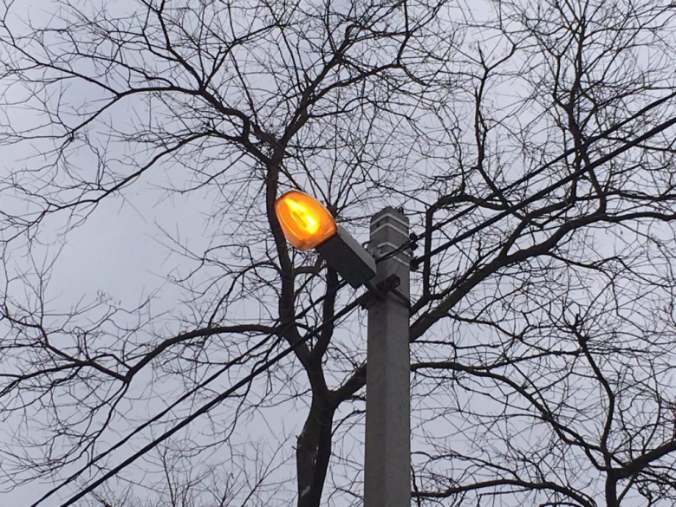
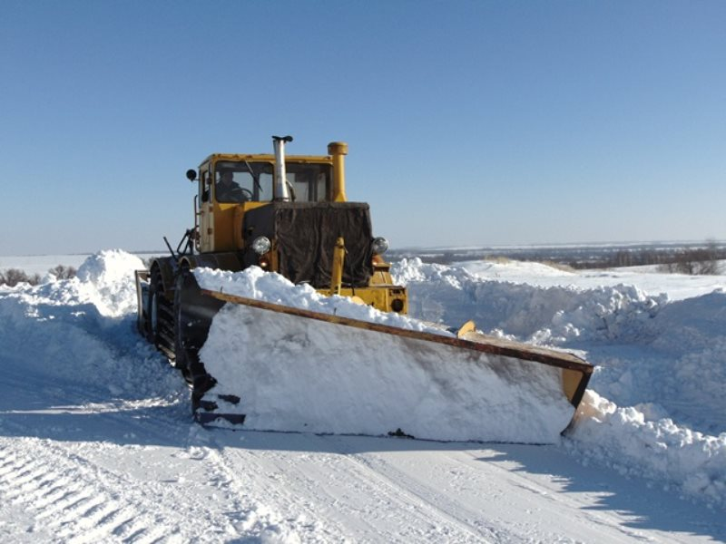
Финансовое управление муниципального района «Княжпогостский
Муниципальная программа "Развитие коммунального хозяйства и повышение степени благоустройства сельского поселения "Мещура"
Утверждена постановлением администрации сельского поселения «Мещура» от 14 января 2021 года № 4.
В рамках реализации программы:
Содержание уличного освещения;
Содержание улично-дорожной сети;
Реализация народного проекта в сфере благоустройства территории, прошедших отбор в рамках проекта «Народный бюджет»;
Реализация народных проектов по обустройству источников холодного водоснабжения, прошедших отбор в рамках проекта «Народный бюджет»

Slide 14
Финансовое управление муниципального района «Княжпогостский
Расходы сельского поселения «Мещура»
за 2021 год по разделам классификации расходов бюджета Российской Федерации
Наименование | Рз | ПРз | Уточнённый план | исполнено
Всего |  |  | 6 726,428 | 6 706,921
ОБЩЕГОСУДАРСТВЕННЫЕ ВОПРОСЫ | 01 | 00 | 2 081,113 | 2 066,917
Функционирование высшего должностного лица субъекта Российской Федерации и муниципального образования | 01 | 02 | 707,814 | 707,814
Функционирование Правительства Российской Федерации, высших исполнительных органов государственной власти субъектов Российской Федерации, местных администраций | 01 | 04 | 1 217,467 | 1 203,270
Обеспечение деятельности финансовых, налоговых и таможенных органов и органов финансового (финансово-бюджетного) надзора | 01 | 06 | 0,482 | 0,482
Обеспечение проведения выборов и референдумов | 01 | 07 | 148,875 | 148,875
Другие общегосударственные вопросы | 01 | 13 | 6,475 | 6,475

Slide 15
Финансовое управление муниципального района «Княжпогостский
Расходы сельского поселения «Мещура»
за 2021 год по разделам классификации расходов бюджета Российской Федерации
Наименование | Рз | ПРз | Уточнённый план | исполнено
НАЦИОНАЛЬНАЯ БЕЗОПАСНОСТЬ И ПРАВООХРАНИТЕЛЬНАЯ ДЕЯТЕЛЬНОСТЬ | 03 | 00 | 17,180 | 17,180
Защита населения и территории от чрезвычайных ситуаций природного и техногенного характера, гражданская оборона | 03 | 10 | 17,18 | 17,18
НАЦИОНАЛЬНАЯ ЭКОНОМИКА | 04 | 00 | 57,368 | 52,128
Транспорт | 04 | 08 | 57,368 | 52,128
ЖИЛИЩНО-КОММУНАЛЬНОЕ ХОЗЯЙСТВО | 05 | 00 | 4 232,836 | 4 232,766
Жилищное хозяйство | 05 | 01 | 203,586 | 203,516
Благоустройство | 05 | 03 | 4 029,250 | 4 029,250
СОЦИАЛЬНАЯ ПОЛИТИКА | 10 | 00 | 337,931 | 337,930
Пенсионное обеспечение | 10 | 01 | 337,931 | 337,930

Slide 16
Финансовое управление муниципального района «Княжпогостский
КОНТАКТНАЯ ИНФОРМАЦИЯ
Финансовое управление муниципального района «Княжпогостский»
г. Емва, ул. Дзержинского, 81
Начальник: Хлюпина Наталия Анатольевна
Телефон: (82139) 2-36-01
Исполнитель: Столбовская Кристина Анатольевна
Телефон: (82139)2-14-78
С информацией о бюджете можно ознакомиться на официальном сайте администрации муниципального района «Княжпогостский» «mrk11.ru»

